Slide 1
Кулешов БЭИ2202
моделирование поведения автомобильного движения умного города

Slide 2
Цели и задачи
Задача: создание модели перекрёстка умного города. Разработать модель поведения машин.
Разработать модель поведения машин.
Создать 2 модели перекрёстка: с умным светофором и без
Разработать удобный интерфейс для перемещения и изменения масштаба на модели.
По завершению работы программы, данные о загруженности и пропускной способности должны быть выведены пользователю
Цель проекта: Анализ улучшения качеств автомобильного движения при смене светофоров на «умные»

Slide 3
Аналоги
 | Mobiliti | VISSIM | Наше приложение
Удобство в использовании (количество кликов до достижения демонстрации) | ~75 | ~200 | ~10
Необходимость доп. данных | нет | да | Нет
Модификация кода | нет | нет | да
Итог | Приложение имеет сложный интерфейс для начинающего пользователя. Сложность при расширении приложения | Приложение требует дополнительных внешних данных для точной симуляции. Отсутствует возможность последующей модификации | Приложение подходит под поставленные цели

Slide 4
Оценка значимости результатов в предметной области
Практическая применимость:
Данное приложение демонстрирует результат улучшения автомобильного движения при смене светофоров при маленьком количестве данных, таким образом результат работы программы может поддаваться ручному анализу
Влияние на область знаний:
Разработка минималистического приложения позволит заинтересовать большую группу людей среди сообществ, таким образом увеличив интерес к существующей проблеме

Slide 5
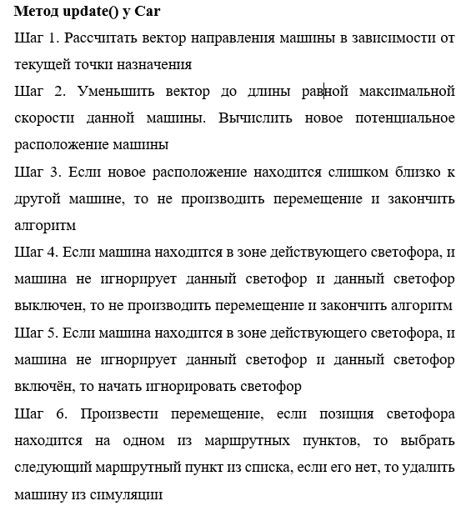
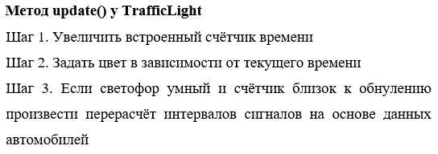
Алгоритмы

Slide 6
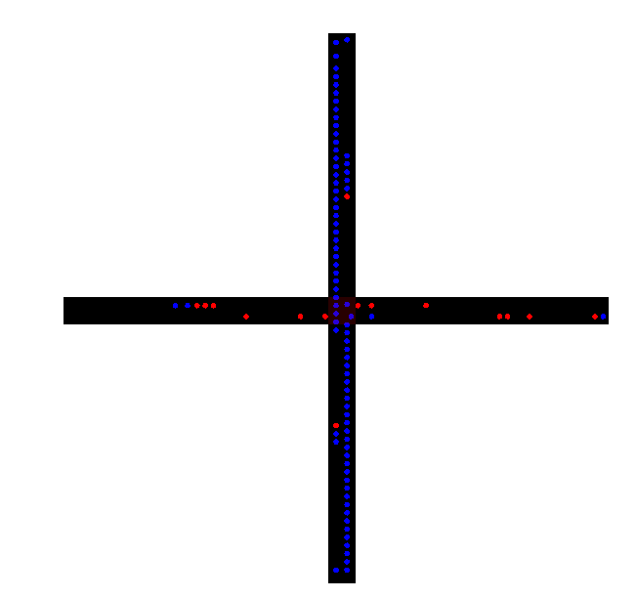
Результаты. Визуальная часть симуляции
Визуальная часть состоит из примитивного
интерфейса, что позволяет запустить
приложение на большинстве устройств.
изменение масштаба происходит на
колёсико мыши, а перемещение
камеры на WASD

Slide 7
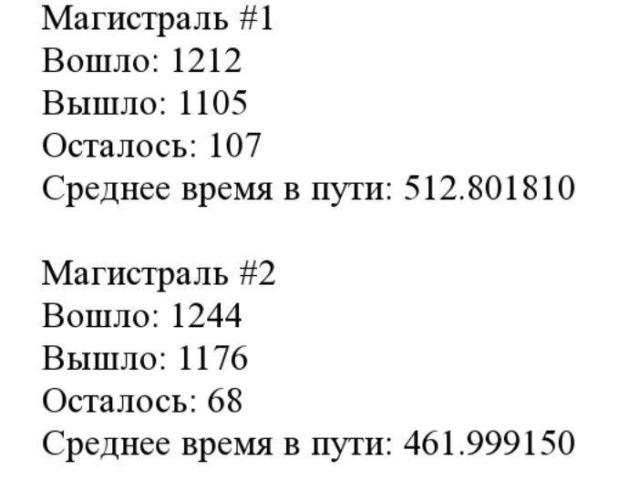
Результаты. Вычислительная часть симуляции
Как можно заметить из результатов симуляции,
добавление умного светофора на небольшой
участок дороги улучшило ряд показателей:
Число машин, которые можно обслужить
Среднее время в пути
Загруженность дороги

